Slide 1

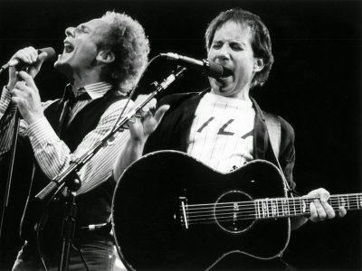

Simon & Garfunkel
USA
Mrs. Robinson
Sra. Robinson
1968
Roberto
Automático
Lima-Perú

Slide 2
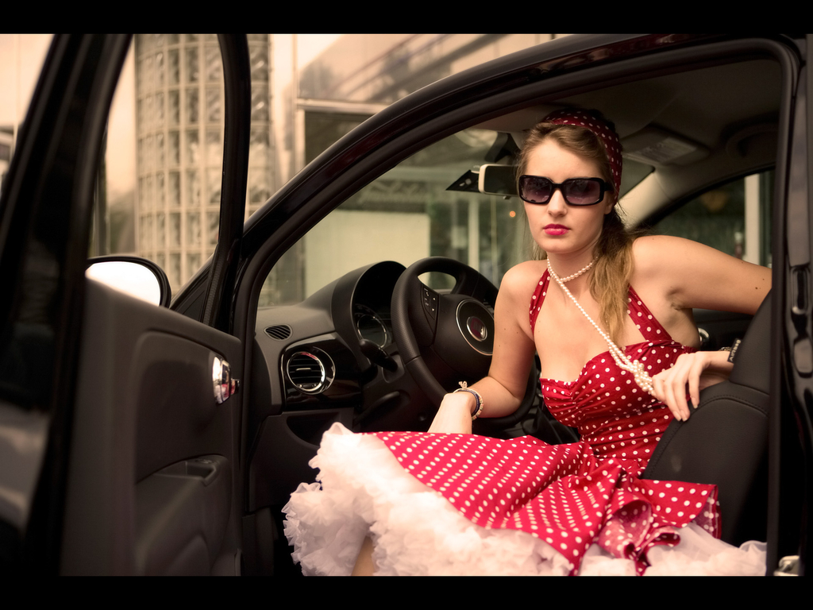
And here's to you, Mrs. Robinson y aquí está Ud. señora Robinson

Slide 3

Jesus loves you more than you will know Jesús la ama más de lo que Ud. podrá entender
Wo, wo, wo
God bless you, please Mrs. Robinson Dios le bendiga, por favor, señora Robinson

Slide 4

Heaven holds a place for those who pray el cielo guarda un lugar para aquéllos que oran
Hey, hey, hey
Hey, hey, hey

Slide 5
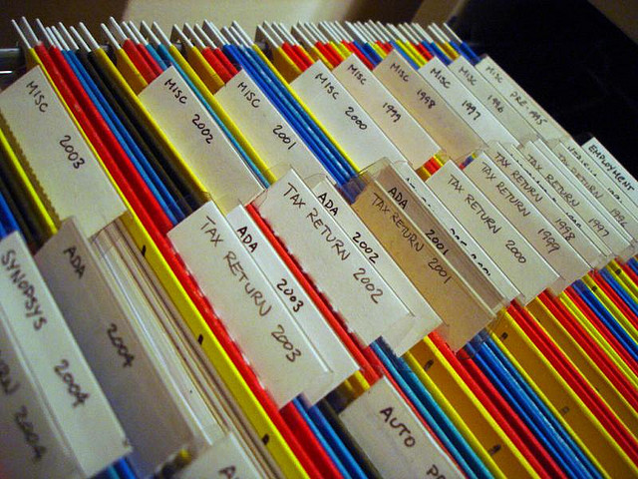
We'd like to know a little bit about your for our files nos gustaría saber un poquito acerca de Ud. para nuestros archivos

Slide 6

We'd like to help you learn to help yourself nos gustaría ayudarle a que aprenda ayudarse a sí misma

Slide 7

Look around you all you see are sympathetic eyes mira a tu alrededor y todo lo que ves son ojos comprensivos

Slide 8
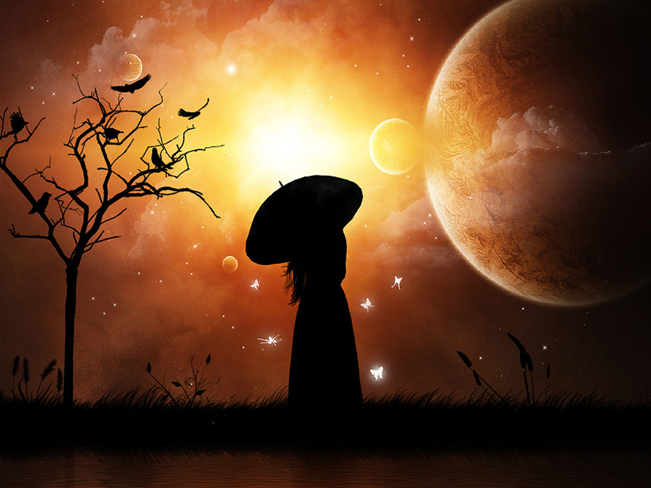
Stroll around the grounds until you feel at home de un paseo alrededor de la tierra hasta que Ud. se sienta como en casa

Slide 9
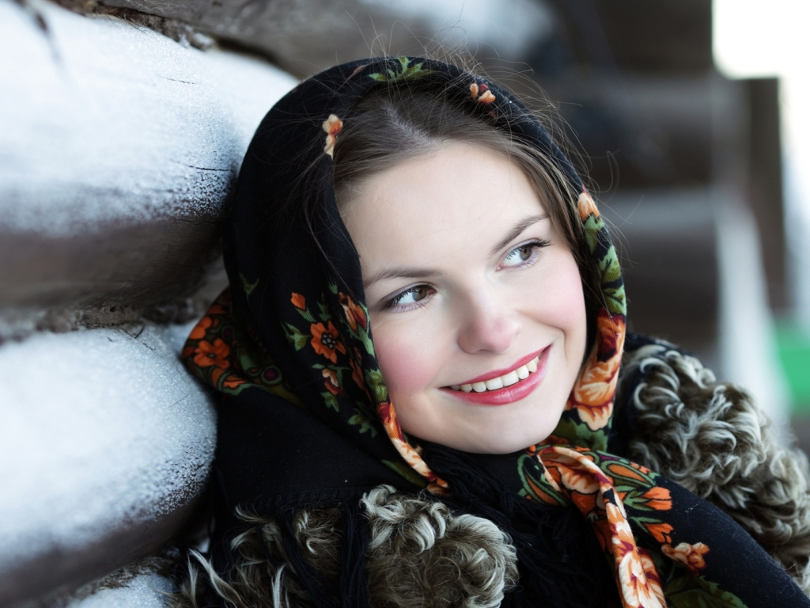
And here's to you, Mrs. Robinson y aquí está Ud. señora Robinson

Slide 10

Jesus loves you more than you will know Jesús la ama más de lo que Ud. podrá entender
Wo, wo, wo
God bless you, please Mrs. Robinson Dios le bendiga, por favor, señora Robinson

Slide 11

Heaven holds a place for those who pray el cielo guarda un lugar para aquéllos que oran
Hey, hey, hey
Hey, hey, hey

Slide 12
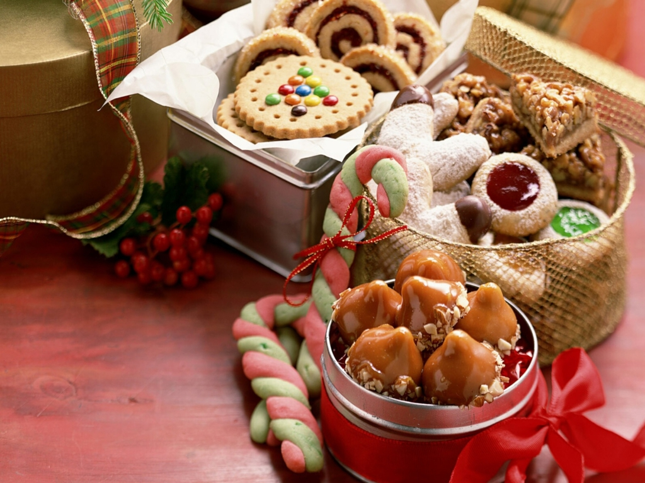
Hide in the hiding place where no one ever goes ocúltelo en un lugar escondido donde nadie va
Put it in your pantry with your cupcakes póngalo en su despensa con sus bizcochitos

Slide 13

It's a little secret just the Robinsons' affair es un pequeño secreto, solo asunto de los Robinson
Most of all you've got to hide it from the kids sobretodo tienes que esconderlo de los niños

Slide 14

Koo-koo-ka-choo, Mrs. Robinson qu, qu, qu-chiu, señora Robinson
Jesus loves you more than you will know Jesús la ama más de lo que Ud. podrá entender
Wo, wo, wo
God bless you, please Mrs. Robinson Dios le bendiga, por favor, señora Robinson

Slide 15
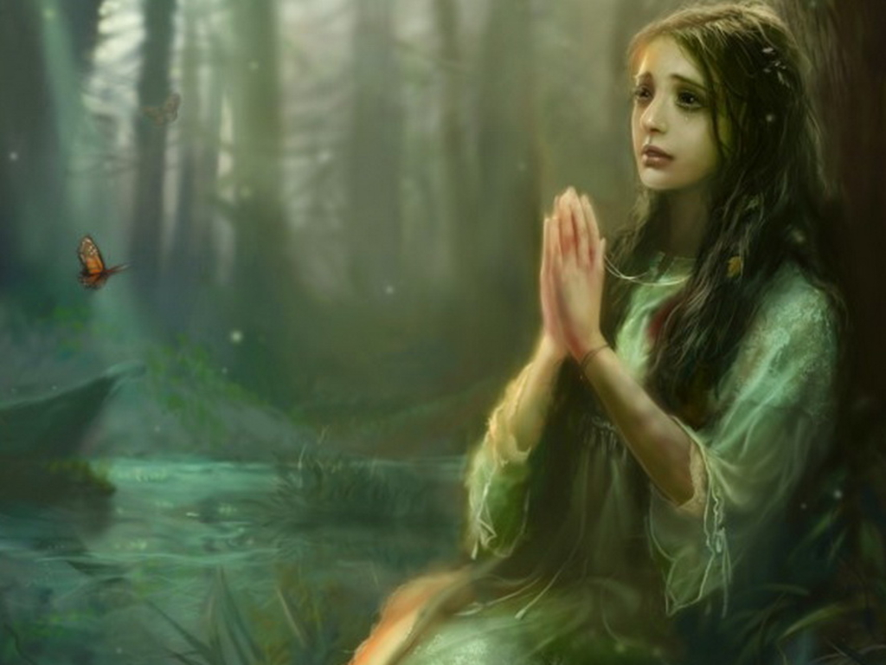
Heaven holds a place for those who pray el cielo guarda un lugar para aquéllos que oran
Hey, hey, hey
Hey, hey, hey

Slide 16
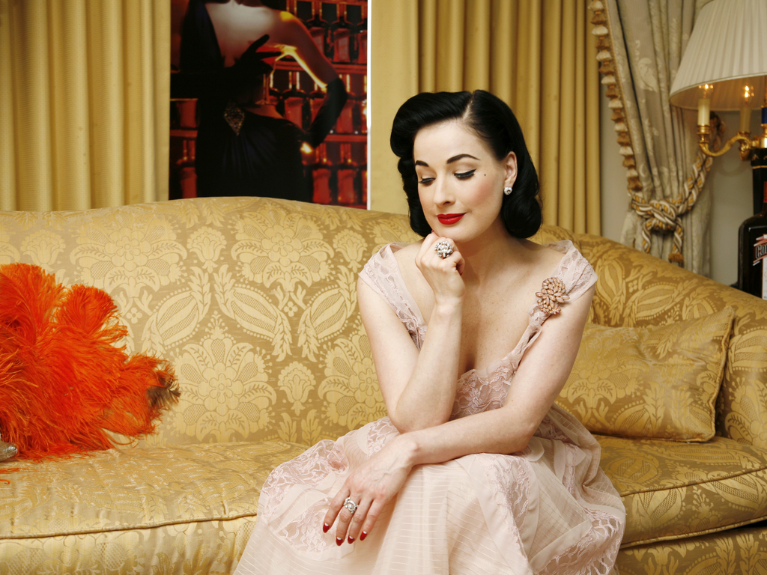
Sitting on a sofa on a Sunday afternoon sentada en un sofá en un domingo por la tarde

Slide 17
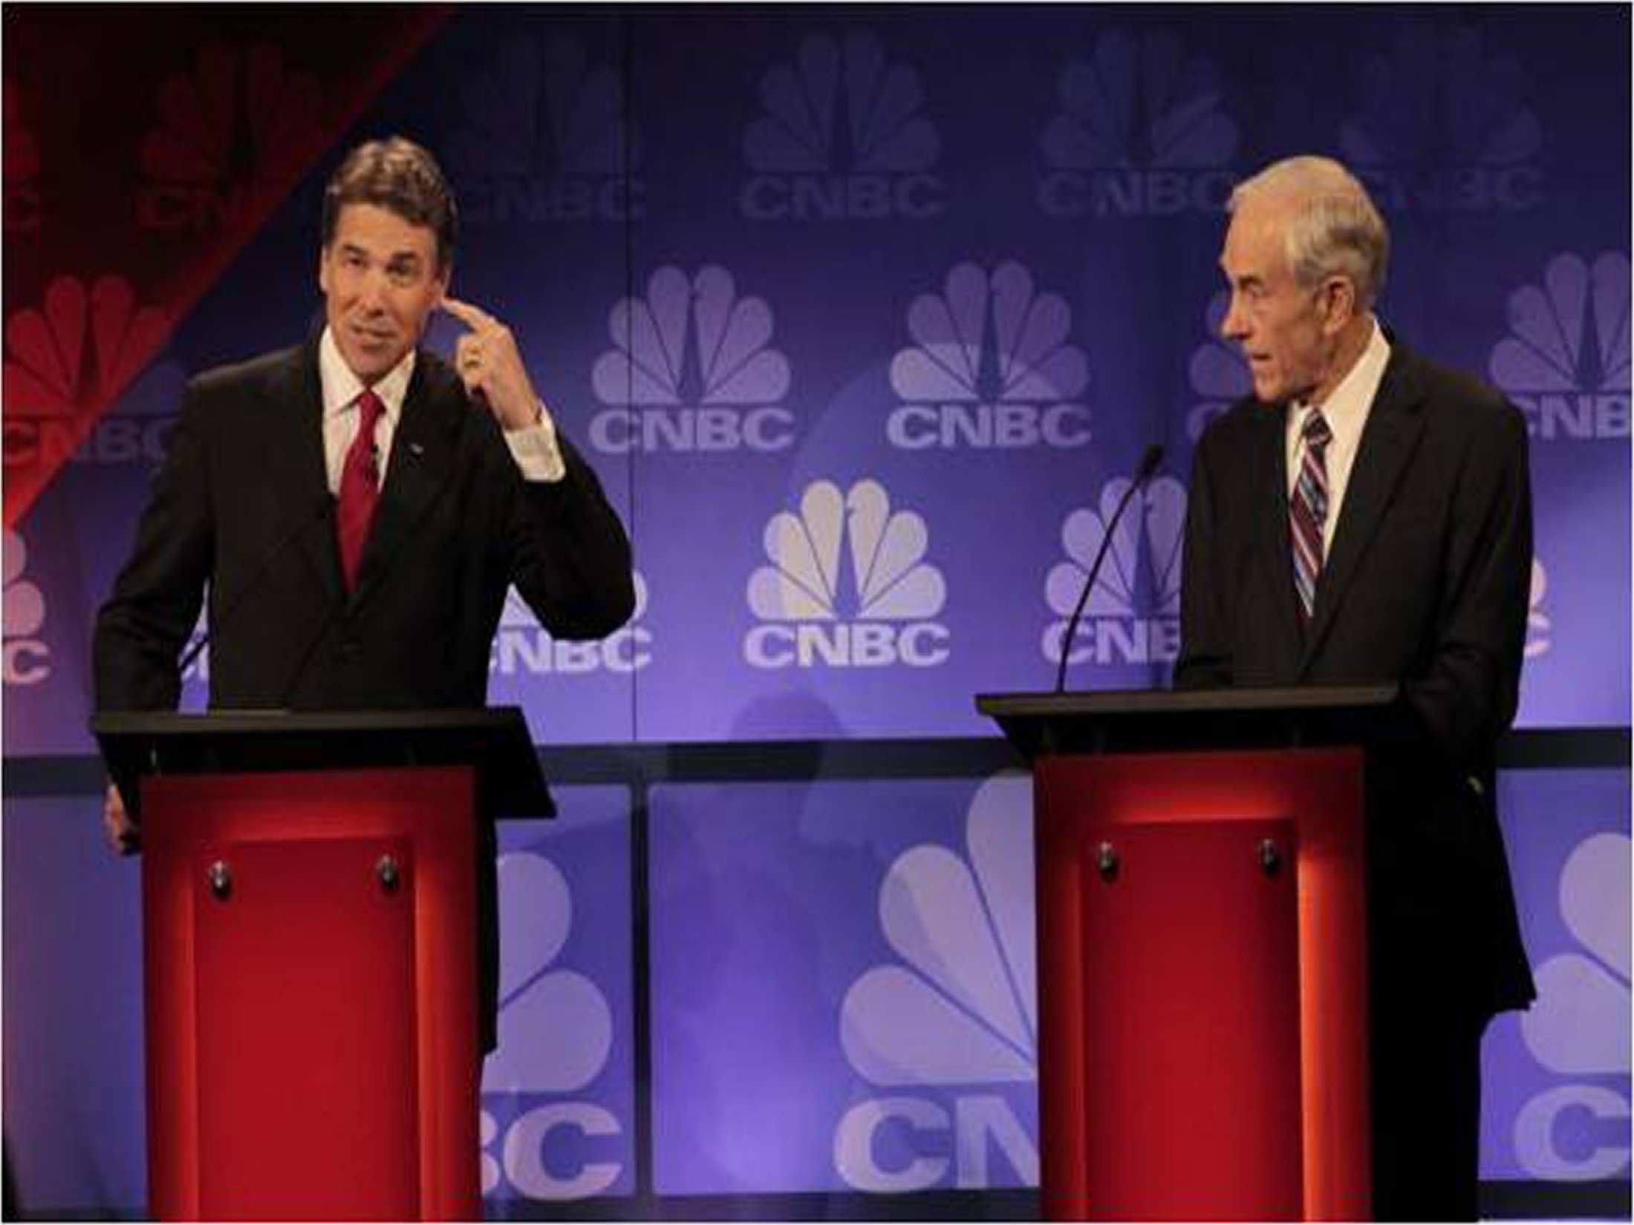
Going to the candidates debate va a un debate de los candidatos

Slide 18

Laugh about it, shout about it ríe acerca de ello, grita al respecto

Slide 19
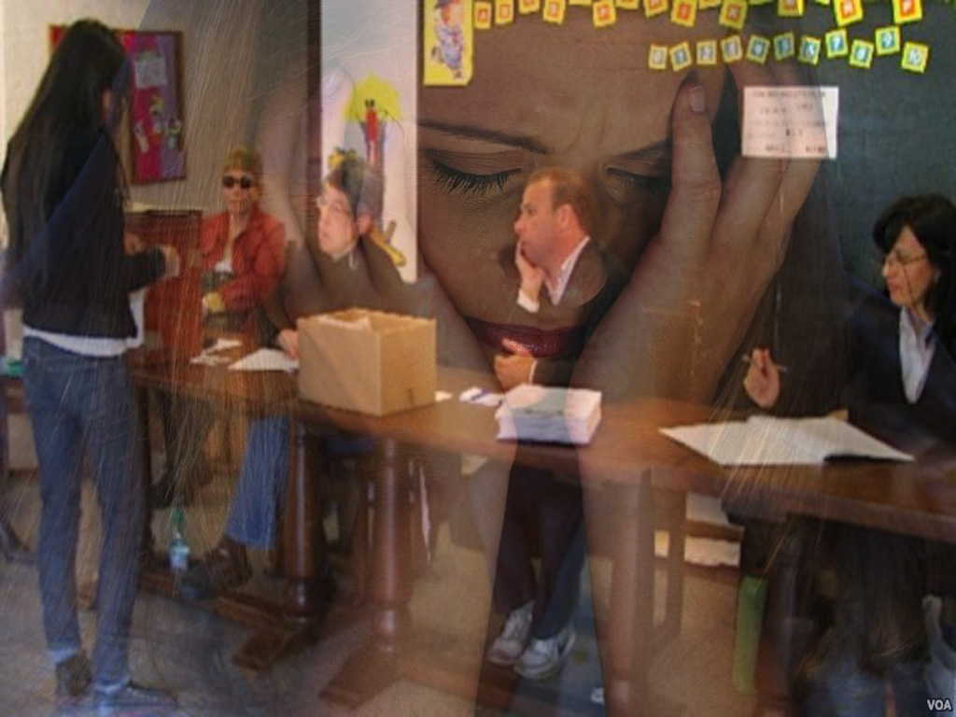
When you've got to choose cuando Ud. tiene que elegir
Ev’ry way you look at this you lose de todo punto de vista que lo mire, Usted pierde

Slide 20
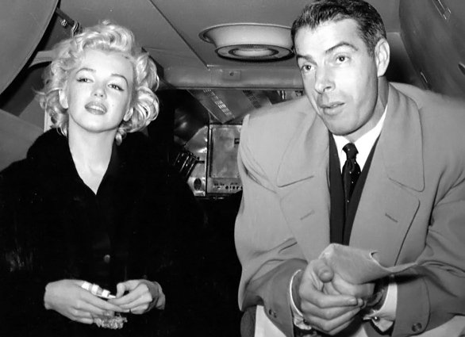
Joe DiMaggio
Where have you gone, Joe DiMaggio donde te has ido Joe Di Maggio

Slide 21

A nation turns its lonely eyes to you una nación vuelve sus ojos solitarios hacia ti
Wo, wo, wo

Slide 22
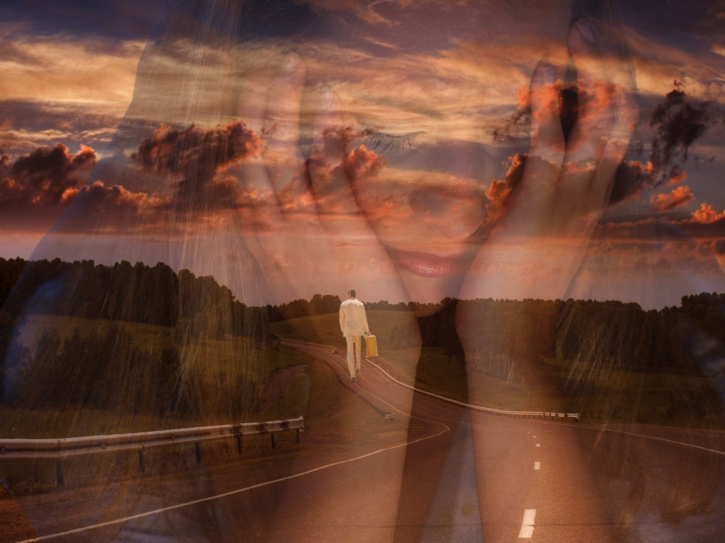
What's that you say, Mrs. Robinson qué es lo que dice Ud. Señora Robinson
Jolting Joe has left and gone away Joe Jolting la ha dejado y se fue lejos
Hey, hey, hey
Hey, hey, hey
Roberto

Slide 23
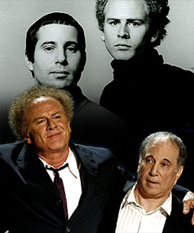

Slide 24



Accede a la sección que desees desde aquí:
Propia Creación
De la Red
Dedicatorias | Fechas Especiales | Graciosos
Historia y Arte | Lugares | Musicales
Naturaleza y Ciencias | Política | Reflexión
Religiosos | Románticos | Salud
Dedicatorias | Fechas Especiales | Graciosos
Historia y Arte | Lugares | Musicales
Naturaleza y Ciencias | Política | Reflexión
Religiosos | Románticos | Salud
Si deseas recibir pps periódicamente en tu correo electrónico subscríbete aquí:

